Slide 1
Alergije u 8.b
Napravila: Ivona Klišanin 8.b

Slide 2
OSNOVNI PODATCI
Broj učenika: 15
Broj alergičnih: 10
od kojih je 5 pripadnica ženskog spola i 5 pripadnika muškoga spola, odnosno omjer je 50:50
50%
50%

Slide 3
NAJČEŠĆI ALERGENI - BILJKE
ALERGENI | BR. ALERGIČNIH CURA | BR. ALERGIČNIH DEČKI | PRISUTNOST U ŠK.DVORIŠTU
ambrozija | 3 | 2 | -
trave | 1 | / | +
breza | / | 3 | +
lipa | / | 1 | -
lijeska | / | 1 | -
Od nabrojanih alergena u školskom dvorištu našli smo trave i brezu. Ambroziju nismo našli jer su je prethodnih godina iščupali djelatnici škole, sudionici školskoga vijeća i dodatne nastave iz biologije. Na taj način spriječili su njezino širenje i stvaranje peludi ambrozije te moguće alergijske reakcije kod nekih učenika.

Slide 5
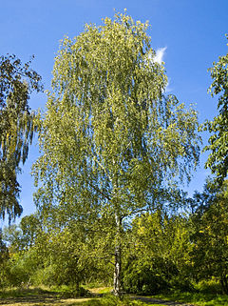
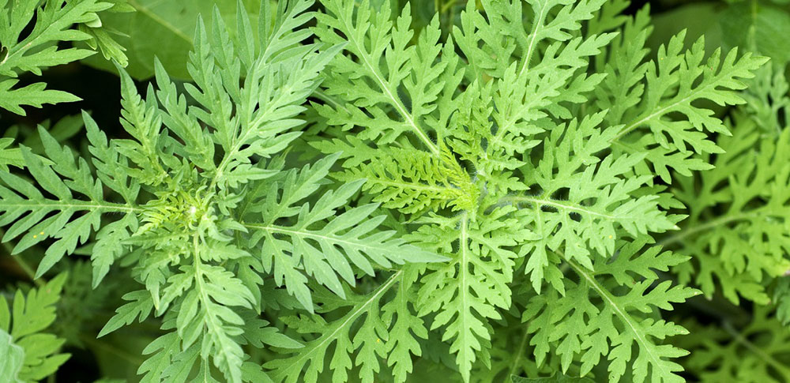
FOTOGRAFIJE ALERGENA
AMBROZIJA
BREZA

Slide 6
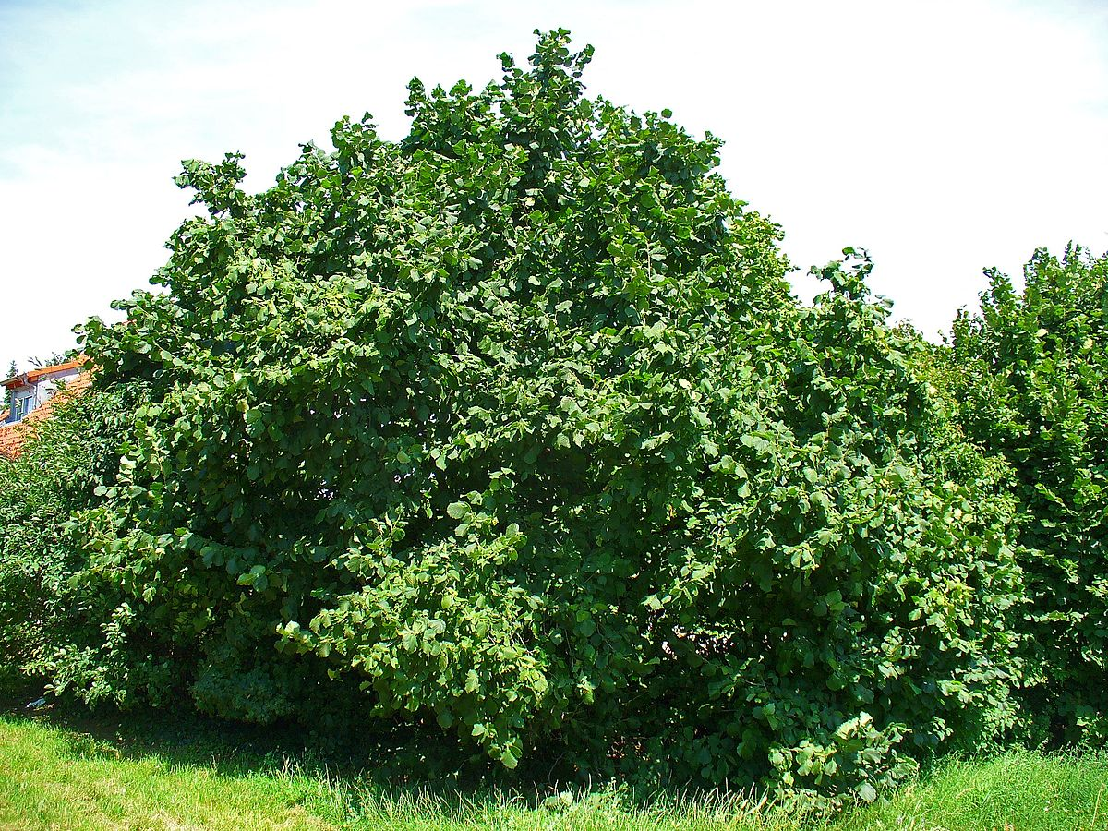
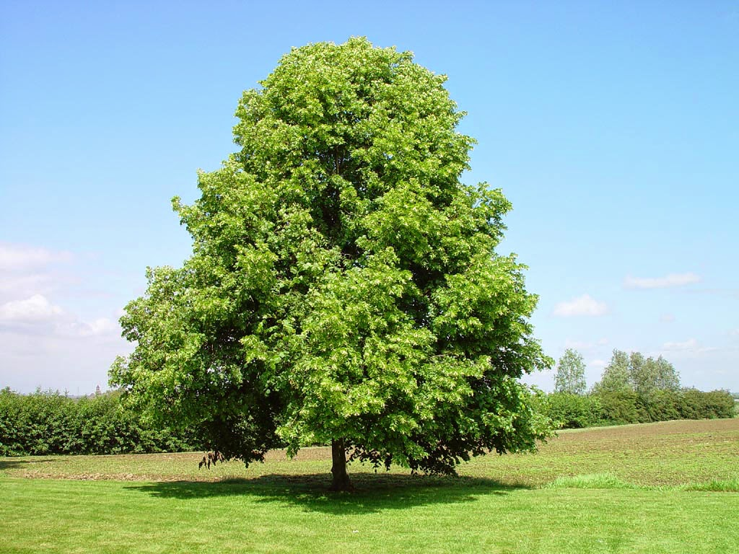
LIPA
LIJESKA

Slide 7
SAVJETI
Dolaskom proljeća budi se cvijeće pa se tako počinju pojavljivati i brojne alergijske reakcije kod velikog broja ljudi. Zbog toga dobro je slušati savjete liječnika:
pratiti kalendar za alergije, alergijski semafor i peludnu prognozu
poslije šetnje pokraj nekog alergena nakon što se dođe kući trebalo bi staviti odjeću na pranje kako bi se uklonio izvor
preporuča se držati zatvorene prozore od kuće/stana kako ne bi ušla pelud, ali potrebno je redovito i prozračivati mjesto boravka u vrijeme kada je najmanja koncentracija peludi u zraku
iščupati ili odsjeći biljke koje su izvor alergija na vrlo prometnim mjestima
uzimati lijekove koji ublažuju ili uklanjaju simptome alergije, također ako nas svrbe oči ne bi ih se smjelo trljati jer se tako samo pogoršava situacija.

Slide 8
ZAKLJUČAK
Na temelju istraživanja kojeg smo proveli u 8.b razredu zaključili smo da je 67% učenika alergično na jednu ili više vrsta biljaka, od kojih ih je najviše alergično na ambroziju i brezu. Tako se pokazalo da je na ambroziju alergično najviše učenika 8.b kao što je na nju alergično i najviše ljudi u RH, tj. ona je najčešći alergen. Nju su djelatnici i učenici škole uspješno uklonili te na taj način brojnima pomogli. To je još jedan pokazatelj da se školski djelatnici na brojne načine brinu o zdravlju učenika. Domari redovito kose travu prije nego što ona previše naraste kako se nebi stvarala pelud te tako uspijevaju smanjiti broj alergijskih reakcija kod učenika te njihov broj izostanaka iz škole. U ovome razredu veliki je broj alergičnih, ali im se alergijske reakcije ne javljaju često jer se pridržavaju savjeta liječnika i profesora.

